Slide 1
Convegno Nazionale
Luigi Mara e Medicina Democratica:
la stagione del modello operaio di lotta alle nocività
Sabato 20 ottobre 2018
Aula Magna dell’Università
Milano
La ricerca epidemiologica nel
mutato contesto lavorativo
Benedetto Terracini
Torino

Slide 2
I numeri
E’ stato stimato che ogni anno, nel mondo,
un milione di persone muoia per 19 malattie professionali (*)
(*) Rushton et al, Env Hlth Reports, 2017)

Slide 3
Si tratta di una sottostima, in quanto:
Molti paesi di recente industrializzazione sono privi di
infrastrutture adeguate;
Soprattutto negli stessi paesi, le industrie sono poco disponibili
a collaborare a studi epidemiologici;
E’ difficile distinguere tra morti per malattie occupazionali
e morti con malattie occupazionali;
Non tutte le malattie occupazionali sono state identificate;
Le stime di mortalità ignorano le patologie invalidanti
non letali.

Slide 4
Le discriminazioni della epidemiologia occupazionale
Uomini rispetto alle donne.
Lavoratori stabili rispetto ai precari.
Aziende grandi rispetto a ditte in appalto.
Paesi ricchi rispetto a paesi poveri.
Paesi occidentali rispetto a paesi di recente
industrializzazione.
Maestranze fortemente sindacalizzate rispetto a
maestranze con sindacato debole o inesistente..

Slide 5
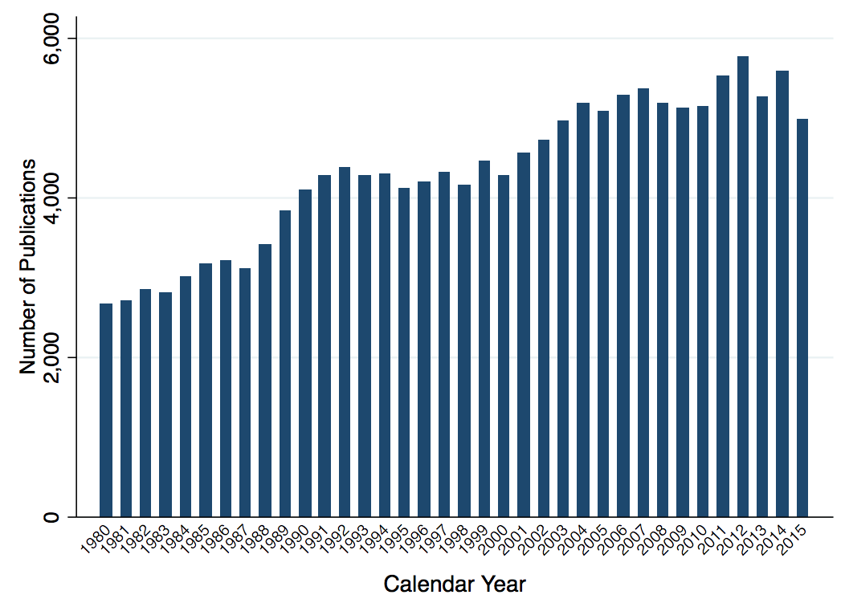
Number of publications on occupational
epidemiology by calendar year 1980-2015
Based on a Scopus search using the terms “industrial epidemiology” or “workplace epidemiology” or (occupational w/2 (epidemiology or medicine or noise or stress or diseases or exposure))

Slide 6
Number of occupational cancer epidemiology articles published in 1991-2009
 | Canada & US | Europe | Nordic countries | UK & Ire | Asia | Latin Amer | Africa | Australia & NZ | Multinat | Total
Ca-co | 209 | 97 | 44 | 8 | 26 | 10 | 1 | 10 | 22 | 427
Cohort | 383 | 145 | 223 | 45 | 44 | 1 | 3 | 18 | 24 | 886
Nested ca-co | 29 | 13 | 15 | 4 | 7 | 0 | 0 | 1 | 3 | 72
Case-cohort | 5 | 1 | 0 | 0 | 10 | 0 | 0 | 0 | 0 | 16
Cross sect | 1 | 8 | 0 | 2 | 0 | 0 | 0 | 0 | 0 | 3
Ecol | 3 | 1 | 0 | 0 | 1 | 1 | 0 | 0 | 0 | 6
PMR | 38 | 3 | 2 | 2 | 1 | 0 | 0 | 1 | 0 | 47
Total | 668 | 268 | 284 | 61 | 89 | 12 | 4 | 30 | 49 | 1457
(Raj et al 2014)

Slide 7
Estimates of the proportion of cancer cases which are attributable to occupational exposures in the population.
 | All cancers |  | Lung cancer
 | Men | Women | Men | Women | Reference
USA 1978 Mortality | 6.8% | 1.2% | 15% | 5% | Doll & Peto1981
Nordic countries Incidence | 3% | 0.1% | NA | NA | Dreyer et al 1997
Finland Mortality | 13.8% | 2.2% | 29.0% | 5.3% | Nurminen & Karjalainen 2001
USA 1997 Mortality | 3.3-7.3% | 0.8-1.0% | 8-19% | 2% | Steenland et al 2003
UK 2004-5 Mortality Incidence | 8.2% 5.7% | 2.3% 2.1 | 21.1% | 5.3% | Rushton et al 2012
Spain Mortality | 13.8% | 2.2% | NA | NA | Garcia 2007
Lombardy (Italy) 2002-2005 | NA | NA | 22.5% (*) | NA | De Matteis et al 2012
France 2015 Incidence | 3.9% | 0.4% | NA | NA | Marant et al 2018
*asbestos, silica, nickel and chromiiumum

Slide 8
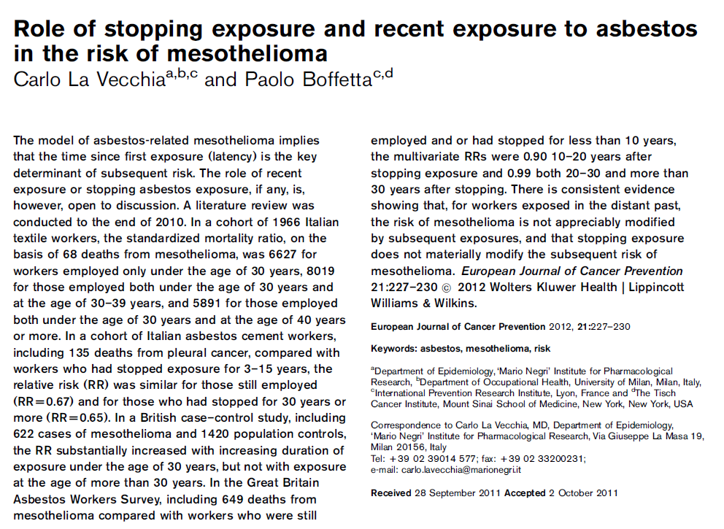

Slide 9
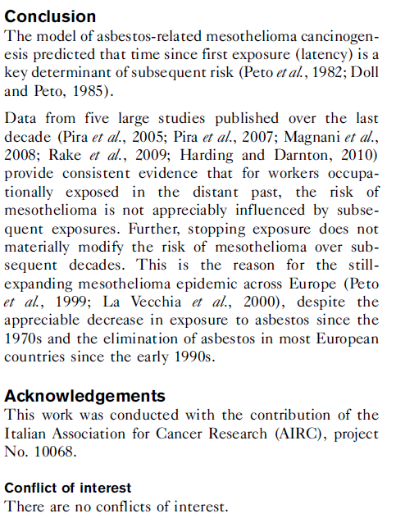

Slide 10
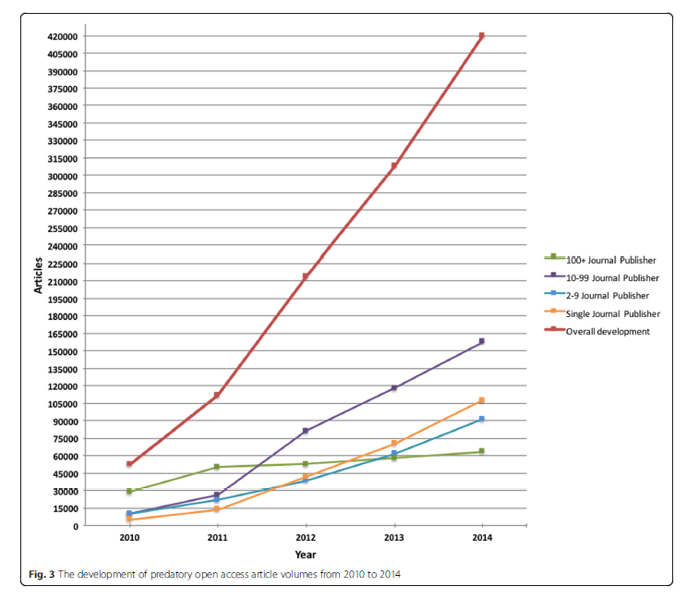

Slide 11
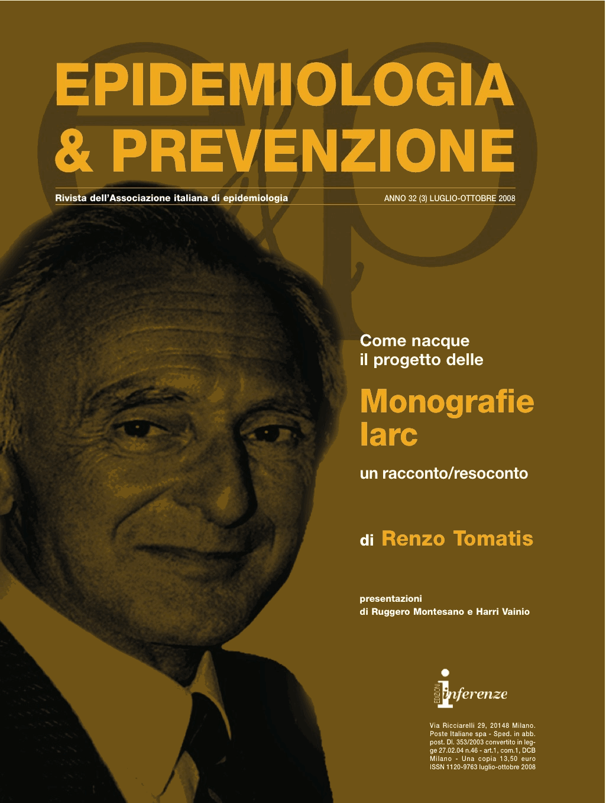

Slide 12
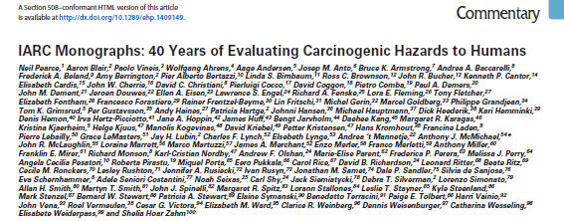

Slide 13
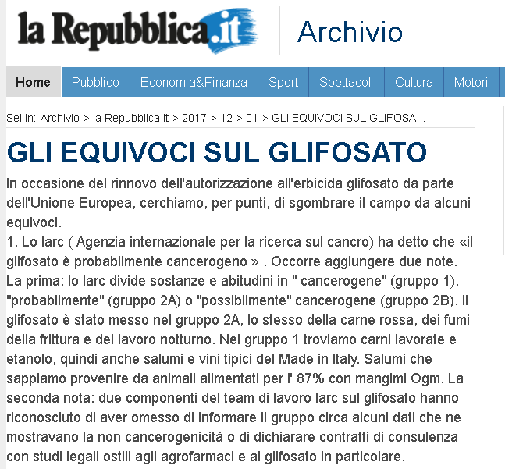

Slide 14
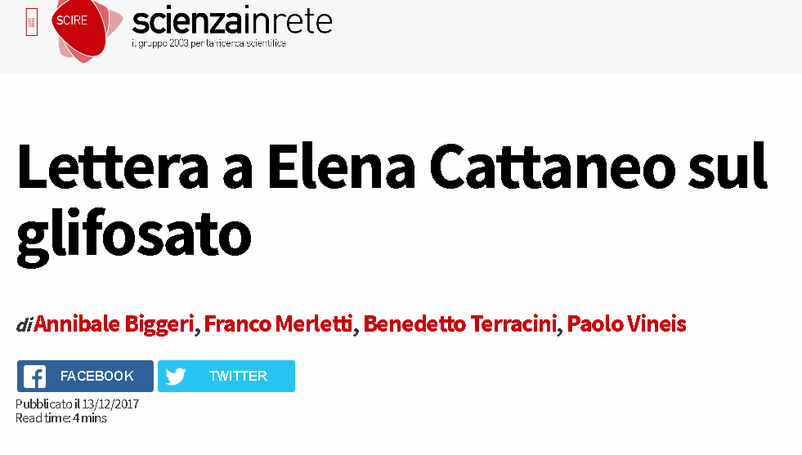

Slide 16
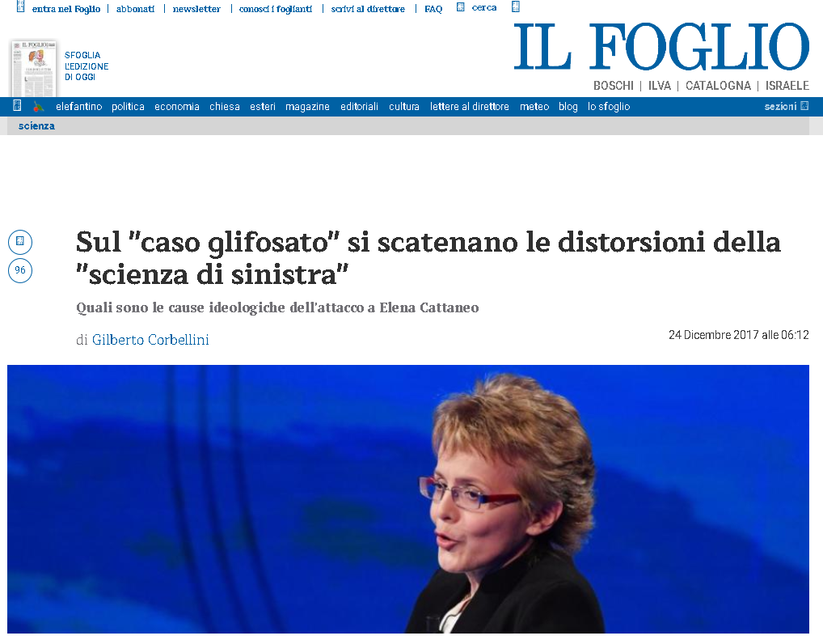

Slide 17
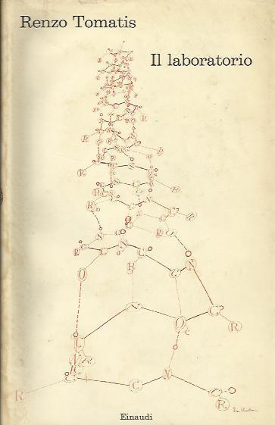

Slide 18
Visto nel suo insieme, il mondo della ricerca è costituito
da poche diecine di persone che contano veramente ….
da un discreto numero di ignoranti (colpevoli o no) e da una
coorte di profittatori senza scrupoli, veri profanatori
….
Costoro sembrano rappresentare il vero handicap verso un
progresso rapido ed economico …. lavorando all’interno del
sistema e parlando di qualcosa cui non si sono mai sognati di credere.
Scavano trabocchetti, distorcono la verità, essendo il loro fine
ultimo quello di acquistare potenza e …. di fare carriera
Forse, come il letame dei campi, essi rappresentano il concime della ricerca.
Renzo Tomatis. Il Laboratorio
Einaudi 1965,Pag 139

Slide 19
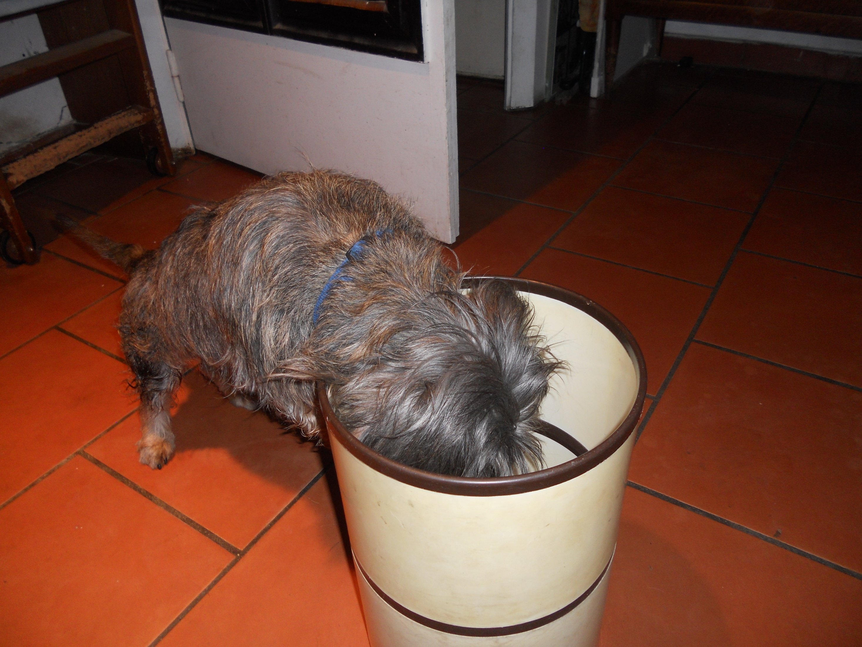
Qualche spunto di riflessione
Accettazione di/ familiarizzazione con l’incertezza.
Integrazione e interazione dei rapporti tra i saperi.
Dalla integrità alla accountability (essere responsabili e rendere conto).
Chiarificazione dei ruoli e delle conseguenti responsabilità.
Collaborazione e divisione di responsabilità tra esperti e non esperti.
MC Tallacchini

Slide 20
Lancet Volume 352, ISSUE 9130
September 05, 1998
Should the mission of epidemiology include the eradication of poverty?
Prof Kenneth J Rothman, DrPH
Prof Hans-Olov Adami, MD
Prof Dimitrios Trichopoulos, MD

